Slide 1

SÜRDÜRÜLEBİLİRLİK
Doç. Dr. Hakan Vargün

Slide 2

Sürdürülebilirlik, günümüzde insanların doğal kaynakları, ekonomik faaliyetleri ve toplumsal yapıyı sürdürülebilir bir şekilde kullanması ve yönetmesi için önemli bir kavramdır.
Bu kavram, bugünün ihtiyaçlarını karşılarken gelecek nesillerin ihtiyaçlarını da karşılamayı hedefler ve doğal kaynakların tükenmesi, çevre kirliliği ve toplumsal eşitsizlik gibi sorunların önüne geçmeyi amaçlar.

Slide 3
Sürdürülebilirliğin boyutları
EKONOMİK BOYUT
SOSYAL BOYUT
Verimli kaynak kullanımı, uzun vadeli yatırımlar, finansal sürdürülebilirlik, etik iş uygulamaları ve şeffaflık gibi faktörler, sürdürülebilir ekonomik büyümeyi sağlamak için gereklidir
Toplumsal eşitlik, insan hakları, sağlık, eğitim, iş güvenliği, çeşitlilik ve toplumun genel refahı gibi faktörler sürdürülebilirlik açısından önemlidir.
ÇEVRESEL BOYUT
Doğal kaynakların korunması, çevre kirliliğinin azaltılması, iklim değişikliği ve biyoçeşitlilik gibi çevresel sorunların önüne geçilmesi hedeflenir.

Slide 4
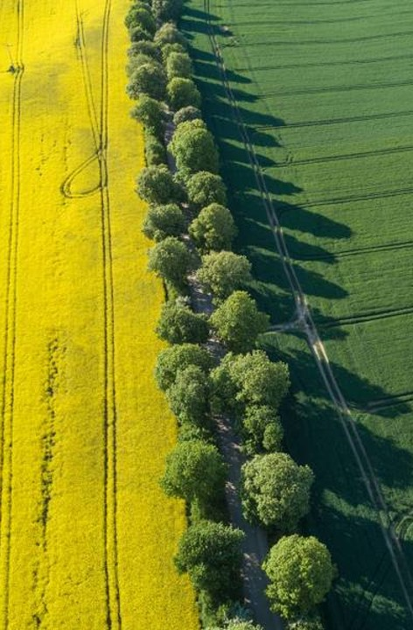
SÜRDÜRÜLEBİLİRLİĞİN ÖNEMİ
Kısıtlı Kaynaklar
Çevrenin Korunması
İnsan Sağlığı Ve Refahı
Sosyal Adalet
İş Fırsatları Ve Ekonomik Büyüme

Slide 5
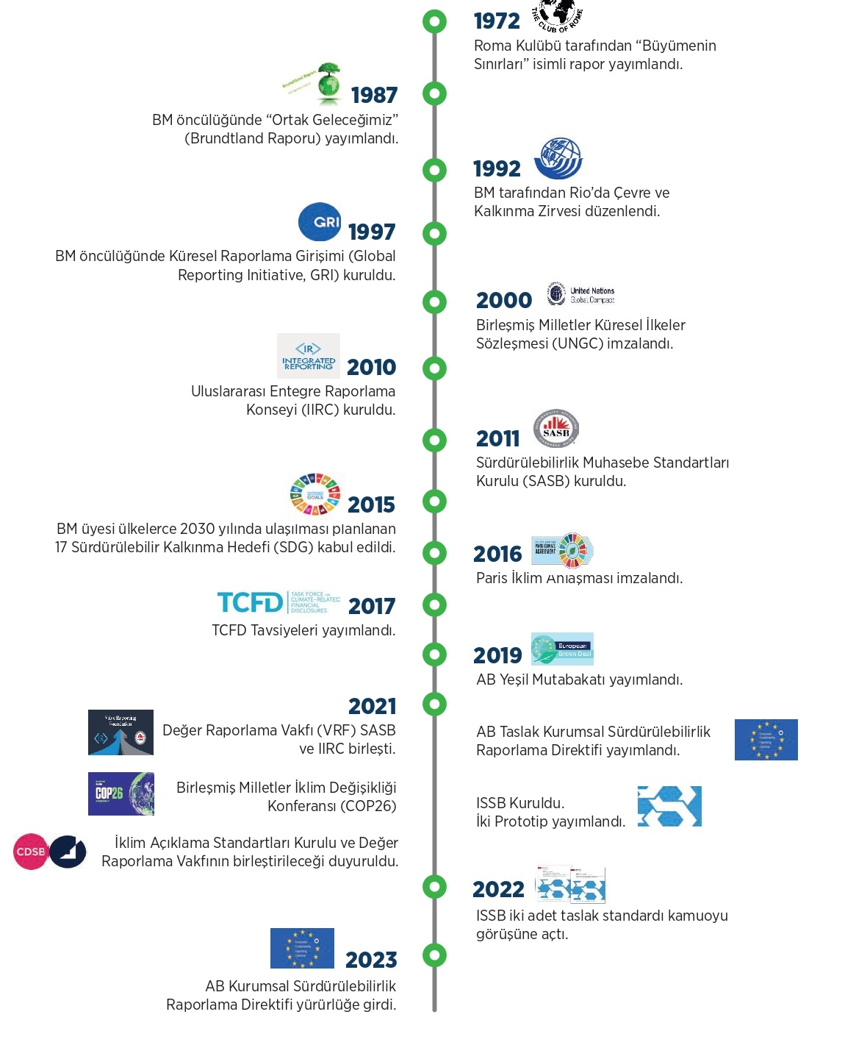

Slide 6
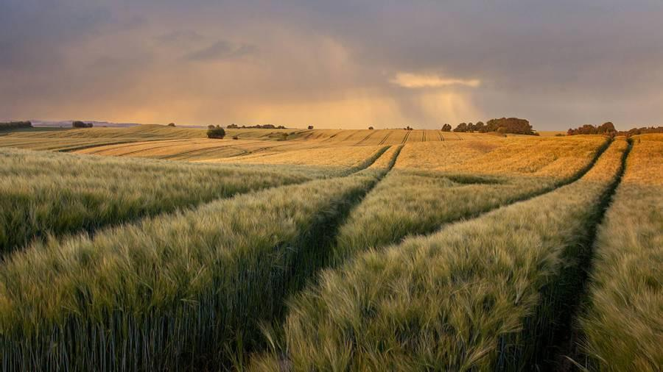
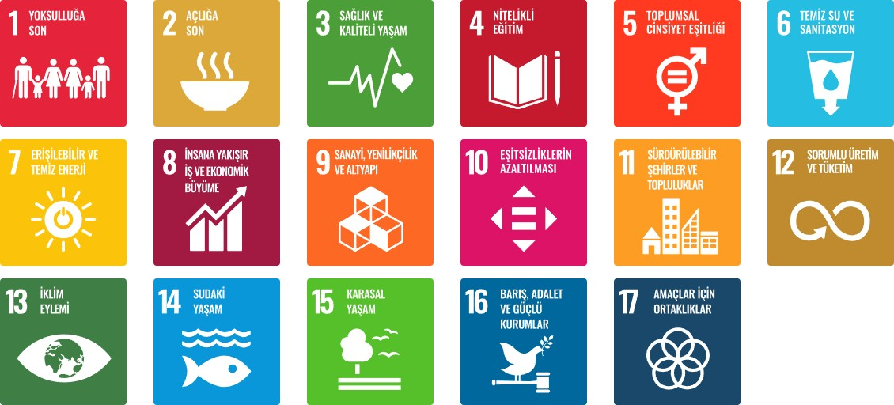
.
Birleşmiş Milletler Sürdürülebilir Kalkınma Hedefleri

Slide 7

İŞLETMELER AÇISINDAN SÜRDÜRÜLEBİLİRLİK RAPORU
Sürdürülebilirlik raporu, bir organizasyonun veya işletmenin sosyal, çevresel ve ekonomik etkilerini değerlendirdiği ve paylaştığı bir belgedir.
Bu rapor, kuruluşun sürdürülebilirlik hedeflerini, performansını, stratejilerini ve ilerlemesini içermelidir.

Slide 8

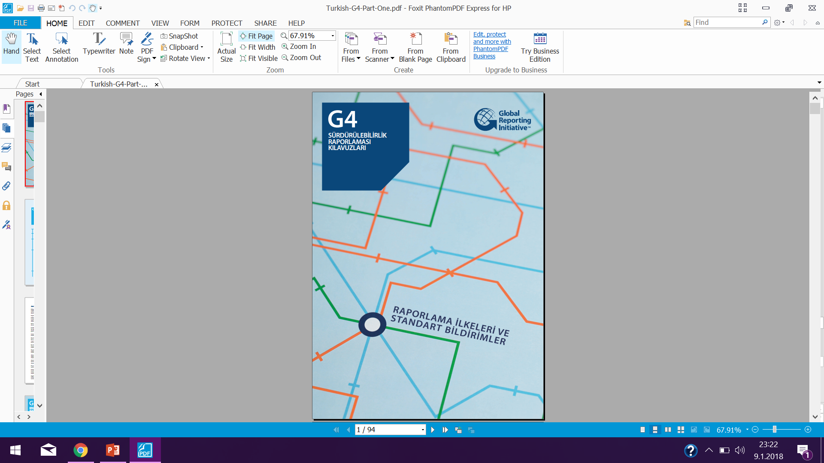
GLOBAL REPORTING INITIATIVE (GRI)
Geliştirme fırsatı
Tamamen kapsayıcı pazar
Toplam erişilebilir pazar
3M TL
2M TL
Az sayıda rakip
Özellikle hedeflenen pazar
Hizmet edilebilir ve temin edilebilir pazar
1M TL

Slide 9
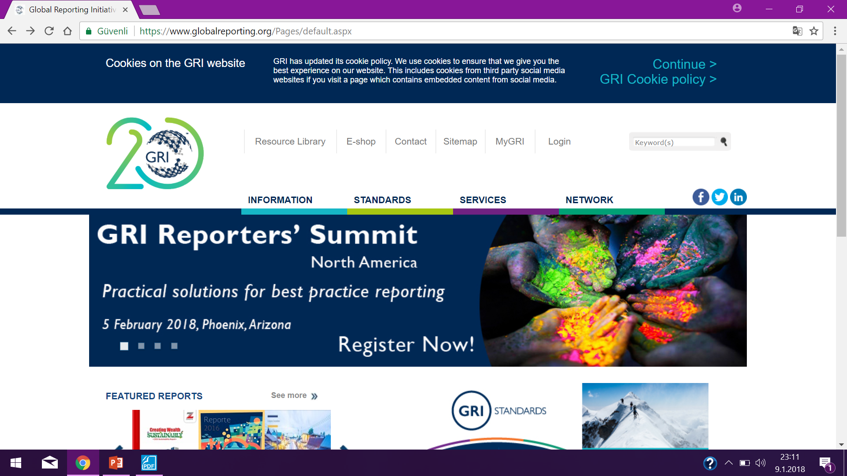
BİST Sürdürülebilirlik Endeksinin Katkıları
Düşük maliyetli sermaye fırsatları yaratır
Şirketlerin sürdürülebilirlik açısından yaptıkları faaliyetlerin bağımsız bir gözle değerlendirilmesini ve tescil edilmesine imkan verir
Şirketlerin kurumsal sürdürülebilirlik performanslarını rakipleriyle karşılaştırmalarına zemin hazırlar
Daha kapsamlı kurumsal şeffaflık ve hesap verilebilirlik mümkün hale gelir
Şirketlerin kamuoyu nezdinde bilinirlikleri ve itibarları artar
Sürdürülebilirlik yatırım fonlarının kurulması ile şirketlerin bu fonlardan pay alması mümkün hale gelmektedir
Rekabet avantajı sağlaması

Slide 10
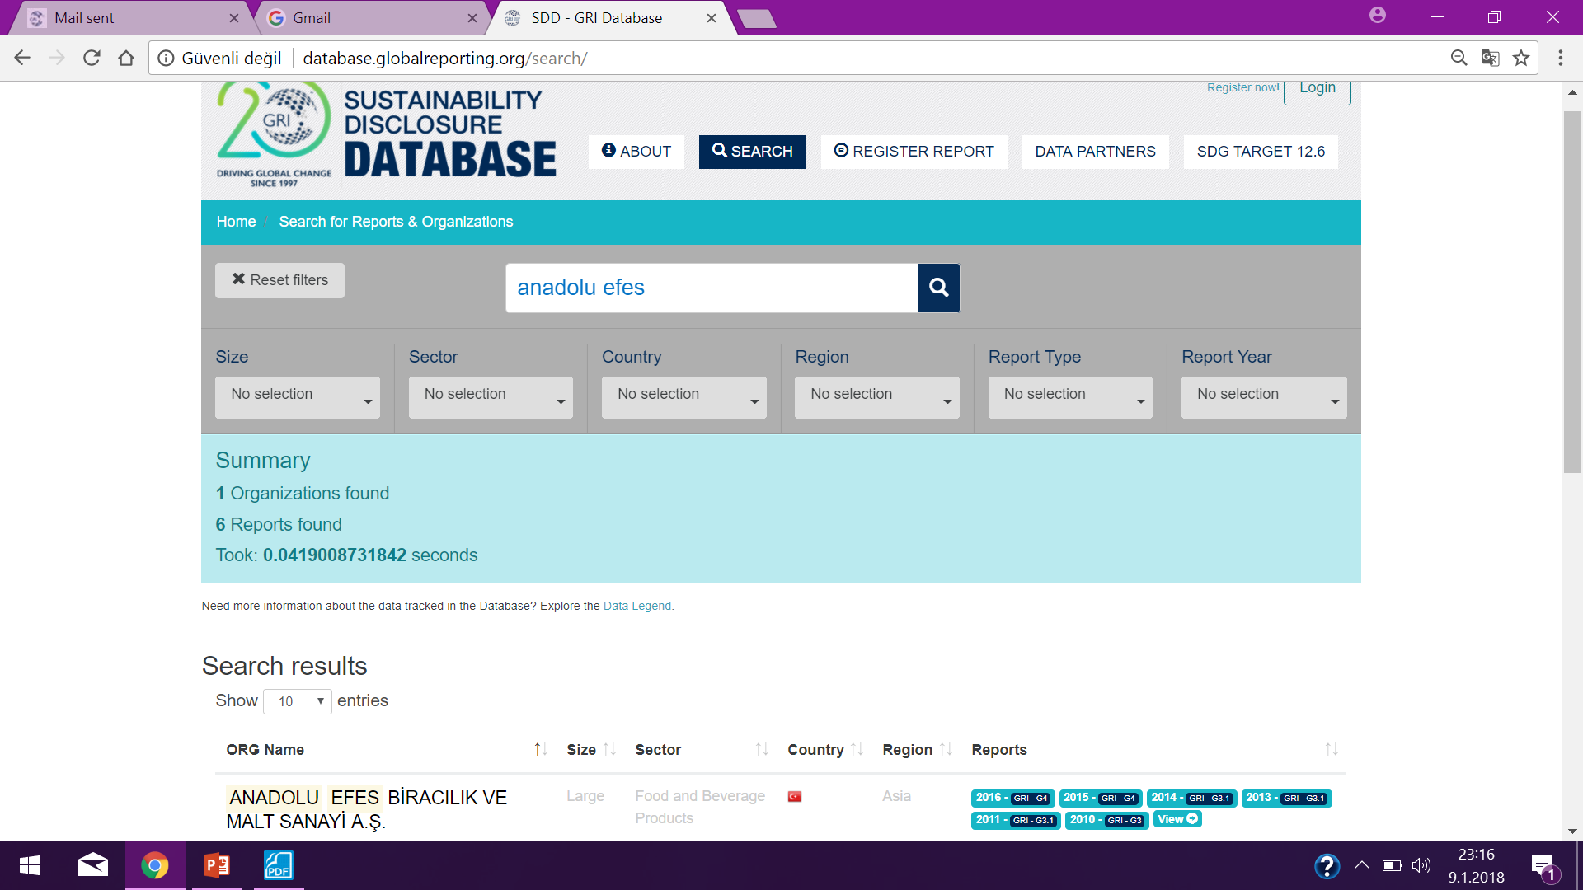
BİST Sürdürülebilirlik Endeksinin Katkıları
Düşük maliyetli sermaye fırsatları yaratır
Şirketlerin sürdürülebilirlik açısından yaptıkları faaliyetlerin bağımsız bir gözle değerlendirilmesini ve tescil edilmesine imkan verir
Şirketlerin kurumsal sürdürülebilirlik performanslarını rakipleriyle karşılaştırmalarına zemin hazırlar
Daha kapsamlı kurumsal şeffaflık ve hesap verilebilirlik mümkün hale gelir
Şirketlerin kamuoyu nezdinde bilinirlikleri ve itibarları artar
Sürdürülebilirlik yatırım fonlarının kurulması ile şirketlerin bu fonlardan pay alması mümkün hale gelmektedir
Rekabet avantajı sağlaması

Slide 11

Sürdürülebilirlik Raporlamasının Şirketlere Getirileri
Paydaş katılımını sağlaması
Şirket itibarını arttırması
Müşterilere karşı güvenilirliği arttırması
Müşteri ve çalışan bağlılığını geliştirmesi
Anlaşılabilir ve ölçülebilir hedeflerin belirlenmesini sağlaması
Günlük iş performansıyla sürdürülebilirlik arasında bağ kurulması
Şirketleri rakiplerinden farklılaştırması
Sosyal yatırım fonlarından faydalanma imkanı sağlaması

Slide 12
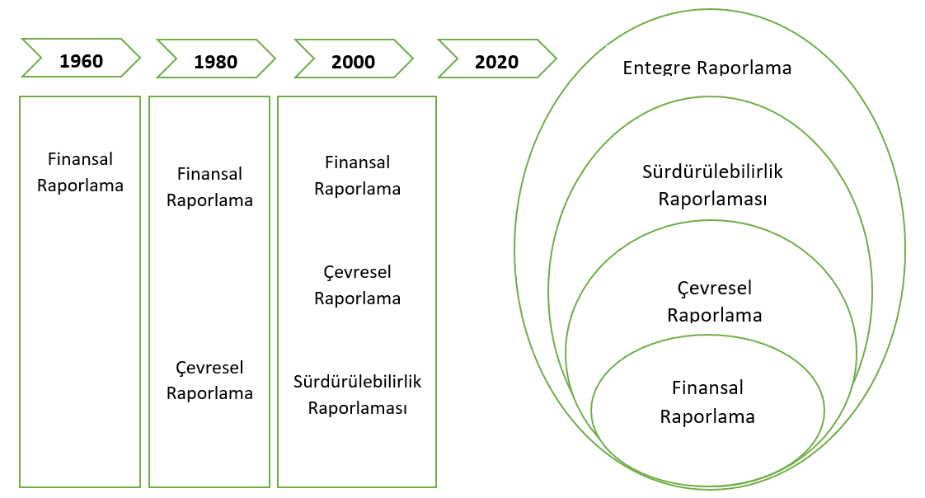
RAPORLAMAYA TARİHSEL BAKIŞ

Slide 13

Teşekkürler
Hakan Vargün
0544 313 51 21
hakanvargun@karabuk.edu.tr

